Slide 1
Aula 01 – Imagens digitais
SIN 393 – Introdução à Visão Computacional (2022-2)
Prof. João Fernando Mari
joaofmari.github.io
joaof.mari@ufv.br

Slide 2
Roteiro
A imagem digital
Imagens coloridas – RGB
O espaço de cores RGB
Resolução espacial
Resolução de intensidade

Slide 3

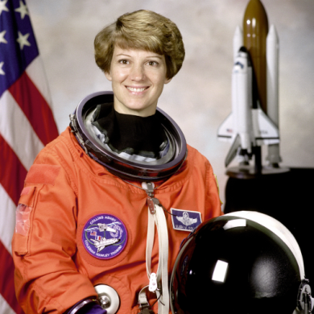
A imagem digital
Imagem de intensidades (níveis de cinza):
Imagem colorida (RGB):

Slide 4

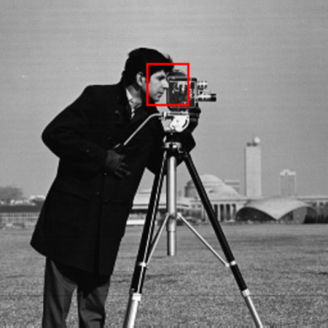
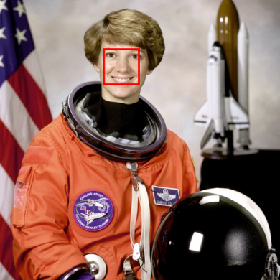

A imagem digital
Imagem de intensidades (níveis de cinza):
Imagem colorida (RGB):

Slide 5
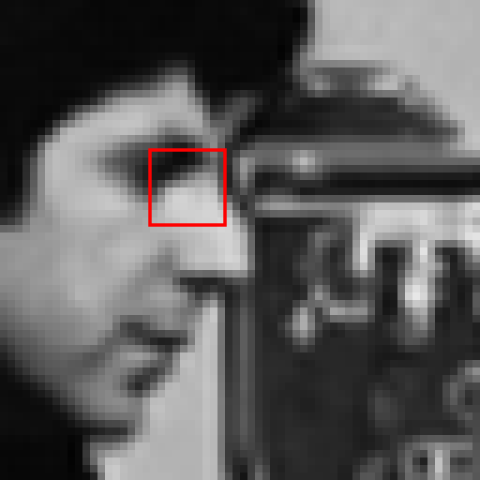

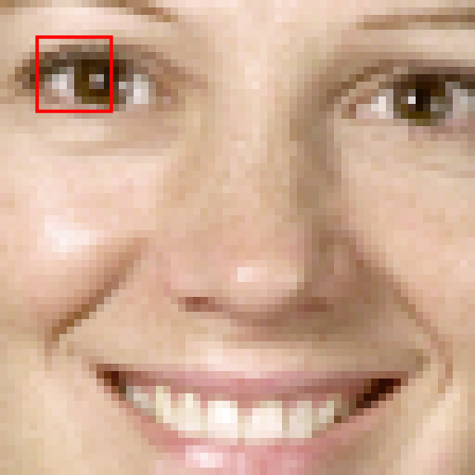

A imagem digital
Imagem de intensidades (níveis de cinza):
Imagem colorida (RGB):

Slide 6
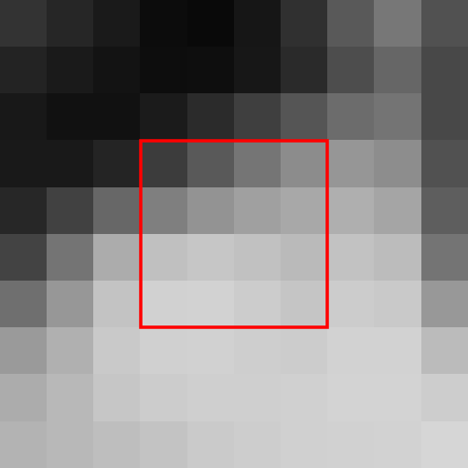

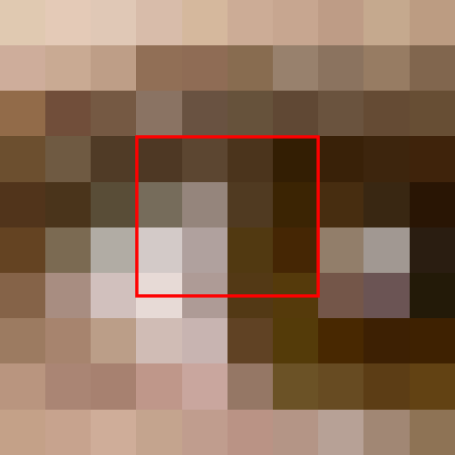

A imagem digital
Imagem de intensidades (níveis de cinza):
Imagem colorida (RGB):

Slide 7
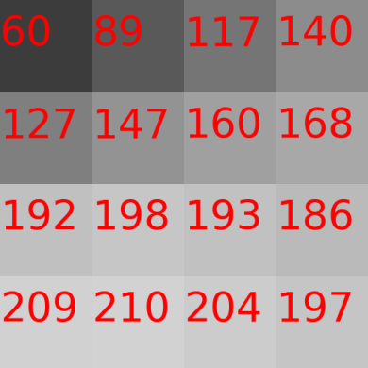
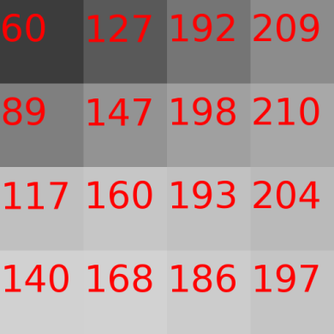
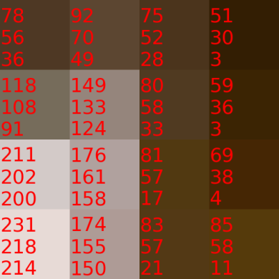
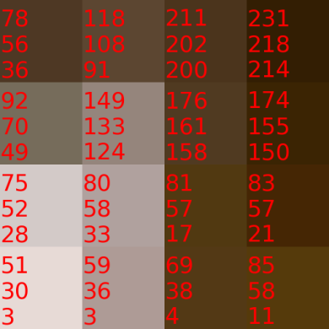
A imagem digital
Imagem de intensidades (níveis de cinza):
Imagem colorida (RGB):

Slide 8

A imagem digital
 | 0 |  |  |  |  |  |  |  |  |  |  |  |  |  | N-1 |  | y
0
M-1
x

Slide 9
A imagem digital
origem (0, 0)
coluna y
 | 0 |  |  |  |  |  |  |  |  |  |  |  |  |  | N-1 |  | y
0
M-1
x
linha x
f(x, y) = [R, G, B]
M linhas
N colunas
M × N pixels

Slide 10
Imagens coloridas - RGB

Slide 11
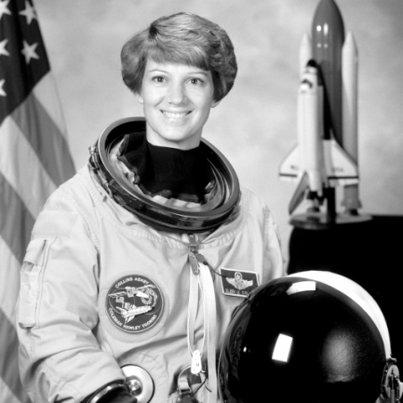
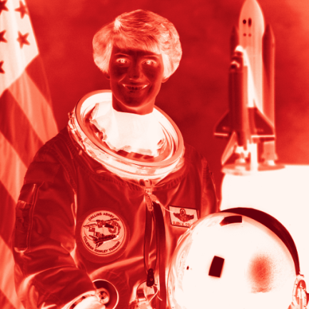
Imagens coloridas - RGB
vermelho – R (red)

Slide 12
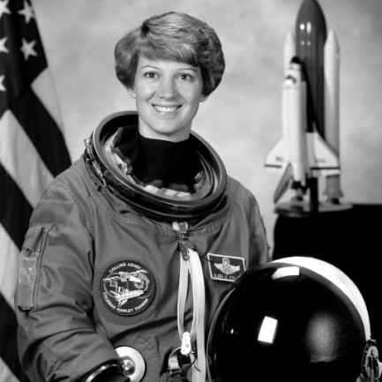
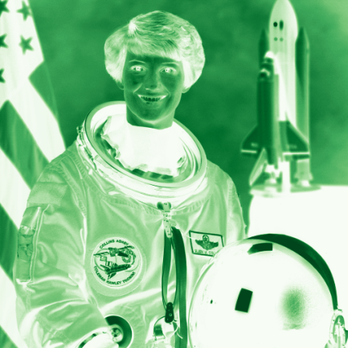
Imagens coloridas - RGB
vermelho – R (red)
verde – G (green)

Slide 13
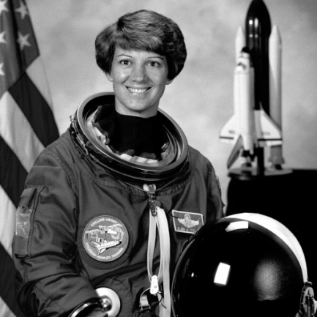
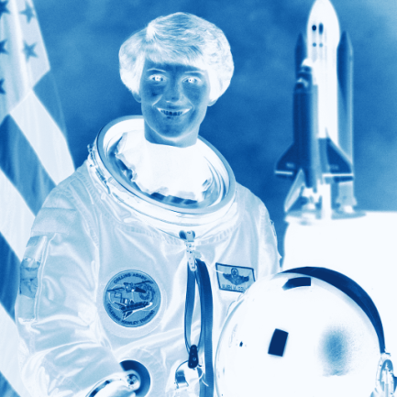
Imagens coloridas - RGB
vermelho – R (red)
verde – G (green)
azul – B (blue)

Slide 14



Imagens coloridas - RGB
vermelho – R (red)
verde – G (green)
azul – B (blue)

Slide 15
O espaço de cores RGB
B
Azul (0, 0, 255)
Ciano (0, 255, 255)
255
Magenta (255, 0, 255)
Branco (255, 255, 255)
Cinza (127, 127, 127)
Verde (0, 255, 0,)
0
Preto (0, 0, 0)
255
G
255
R
Vermelho (255, 0, 0)
Amarelo (255, 255, 0)

Slide 16




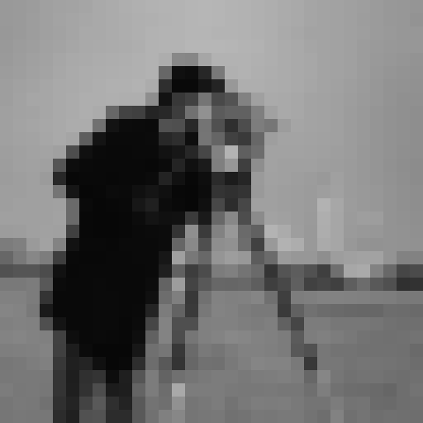
Resolução espacial
1,7 pol
300 ppi – 512 x 512
1,7 pol. a 150 ppi – 256 x 256
1,7 pol. a 75 ppi – 128 x 128
1,7 pol. a ~38 ppi – 64 x 64
1,7 pol. a 19 ppi – 32 x 32

Slide 17





Resolução espacial
0,85 pol.
256 x 256 pixels
300 ppi
1,7 pol.
512 x 512 pixels
300 ppi
0,43 pol.
128 x 128 pixels
300 ppi
0,21 pol.
64 x 64 pixels
300 ppi
0,11 pol.
32 x 32 pixels
300 ppi

Slide 18
Resolução de intensidade
∞ níveis de cinza
8 bits
256 níveis de cinza
7 bits
128 níveis de cinza
6 bits
64 níveis de cinza
5 bits
32 níveis de cinza
4 bits
16 níveis de cinza
3 bits
8 níveis de cinza
2 bits
4 níveis de cinza
1 bit
2 níveis de cinza

Slide 19
Resolução de intensidade
∞ níveis de cinza
8 bits
256 níveis de cinza
7 bits
128 níveis de cinza
6 bits
64 níveis de cinza
5 bits
32 níveis de cinza
4 bits
16 níveis de cinza
3 bits
8 níveis de cinza
2 bits
4 níveis de cinza
1 bit
2 níveis de cinza

Slide 20




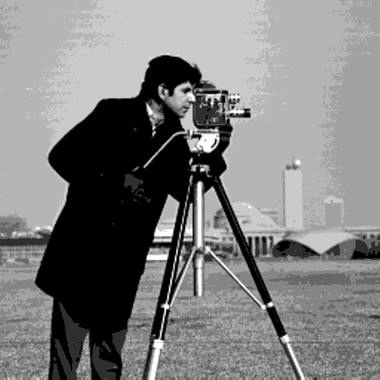
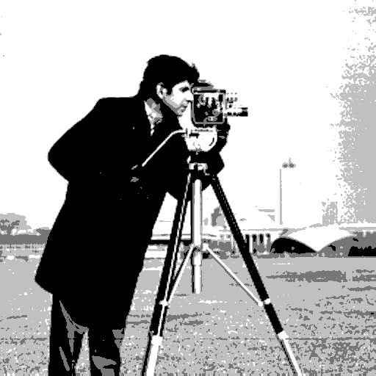
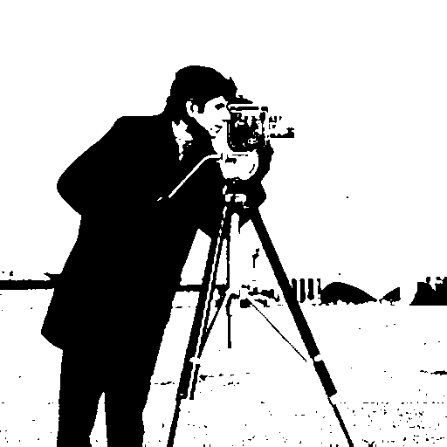
Resolução de intensidade
8 bits. 2⁸ = 256 níveis de cinza
7 bits. 2⁷ = 128 níveis de cinza
6 bits. 2⁶ = 64 níveis de cinza
5 bits. 2⁵ = 32 níveis de cinza
4 bits. 2⁴ = 16 níveis de cinza
3 bits. 2³ = 8 níveis de cinza
2 bits. 2² = 4 níveis de cinza
1 bit. 2¹ = 2 níveis de cinza

Slide 21
Bibliografia
GONZALEZ, R.C.; WOODS, R.E.; Processamento Digital de Imagens. 3ª edição. Editora Pearson, 2009.
MARQUES FILHO, O.; VIEIRA NETO, H. Processamento digital de imagens. Brasport, 1999.
Disponível para download no site do autor (Exclusivo para uso pessoal)
http://dainf.ct.utfpr.edu.br/~hvieir/pub.html
J. E. R. Queiroz, H. M. Gomes. Introdução ao Processamento Digital de Imagens. RITA. v. 13, 2006.
http://www.dsc.ufcg.edu.br/~hmg/disciplinas/graduacao/vc-2016.2/Rita-Tutorial-PDI.pdf
Alan Peters. Lectures on Image Processing. Vanderbilt University, 2019.
https://archive.org/details/Lectures_on_Image_Processing

Slide 22
FIM

